Slide 1
Tutorium 2
Prozesse und Parallelität

Slide 2
Aufgabe 1.3 -Parallelisierung
Wie unterscheidet sich die Herangehensweise von parbegin/parend und fork/join?

Slide 3
Aufgabe 1.3 Lösung -Parallelisierung
parbegin/parend
  Startet mehrere Prozesse, die unabhängig voneinander arbeiten können
  Alle parallelen Aufgaben beginnen gleichzeitig
  Wartet mit parend, bis alle parallelen Prozesse abgeschlossen sind, bevor das Programm fortgesetzt wird
fork/join
  fork erstellt dynamisch einen neuen Child Prozess, der parallel ausgeführt werden kann)
  Mit join kann man genauer steuern, wann und auf welche Prozesse gewartet werden soll. Ermöglicht komplexere Abhängigkeiten.

Slide 4
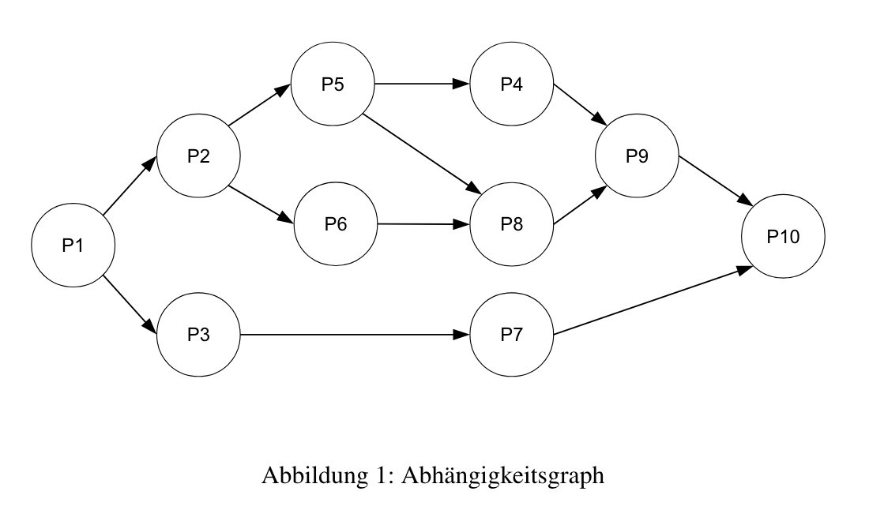
Aufgabe 1.3 -Parallelisierung
Gegeben sei der untenstehende Abhängigkeitsgraph. Setzen Sie diesen mithilfe der aus der Vorlesung bekannten Befehle fork/join und parbegin/parend in Pseudocode um.

Slide 5
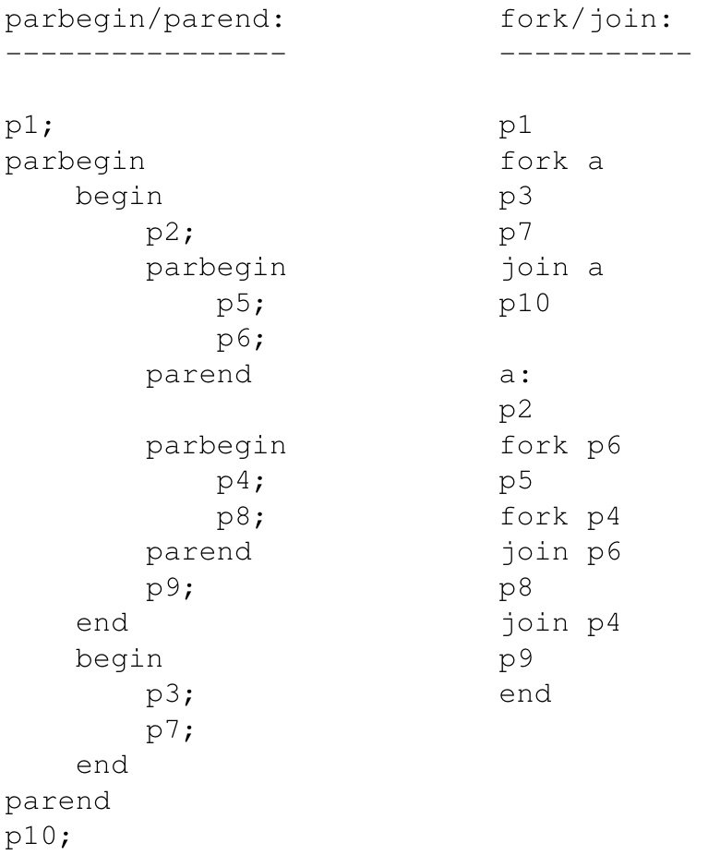
Aufgabe 1.3 Lösung -Parallelisierung

Slide 6
Aufgabe 1.3 -Parallelisierung
Gehen Sie dann wieder den umgekehrten Weg und zeichnen Sie den Abhängigkeitsgraphen aus dem Pseudocode. Haben sich zusätzliche Abhängigkeiten gebildet?

Slide 7
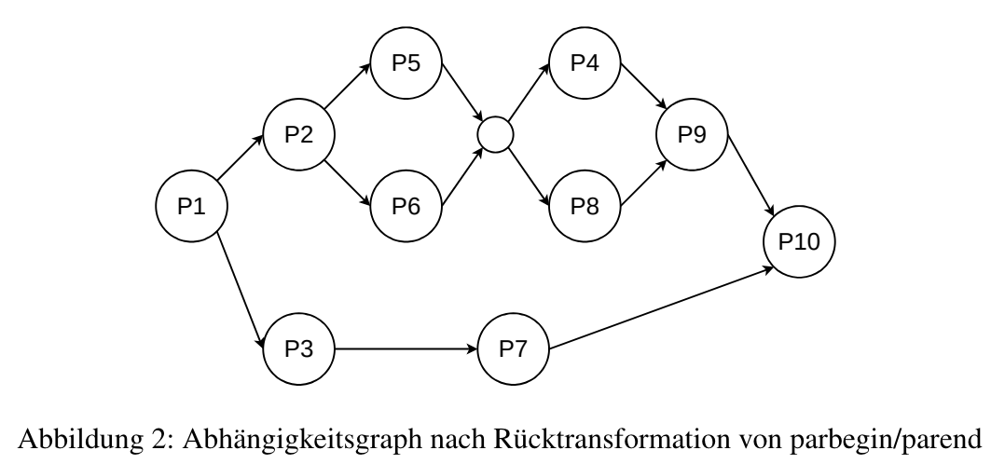
Aufgabe 1.3 Lösung -Parallelisierung
Es hat sich nach der Rucktransformation tatsächlich eine neue Abhängigkeit ergeben. P4 muss nun auch auf P6 warten, was im Originalgraph nicht der Fall war.
Bei der Rucktransformation von fork/join bleibt der Graph genauso erhalten.

Slide 8
Aufgabe 1.4 - Prozessmanagement
Benennen Sie die möglichen Zustände eines Prozesses und Skizzieren Sie die Übergänge.

Slide 9
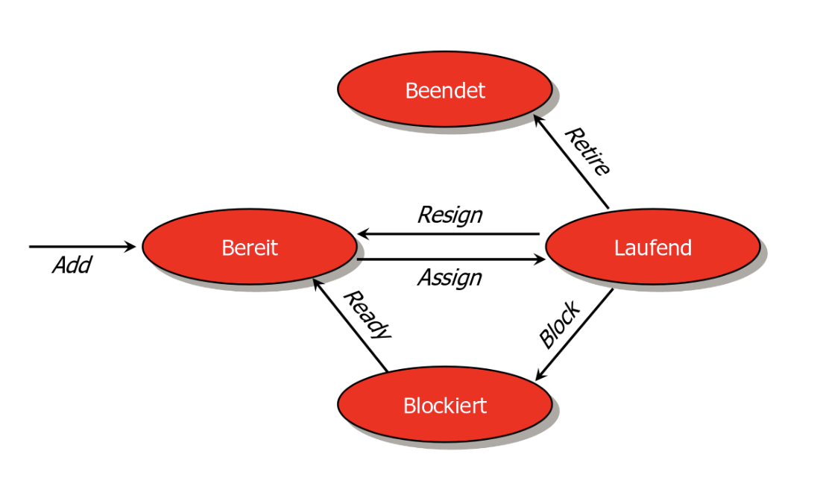
Aufgabe 1.4 - Prozessmanagement

Slide 10
Aufgabe 1.5 - Prozessmodi
Welche Prozessormodi existieren? Nennen Sie zwei privilegierte Modi und einen nicht privilegierten Modus.

Slide 11
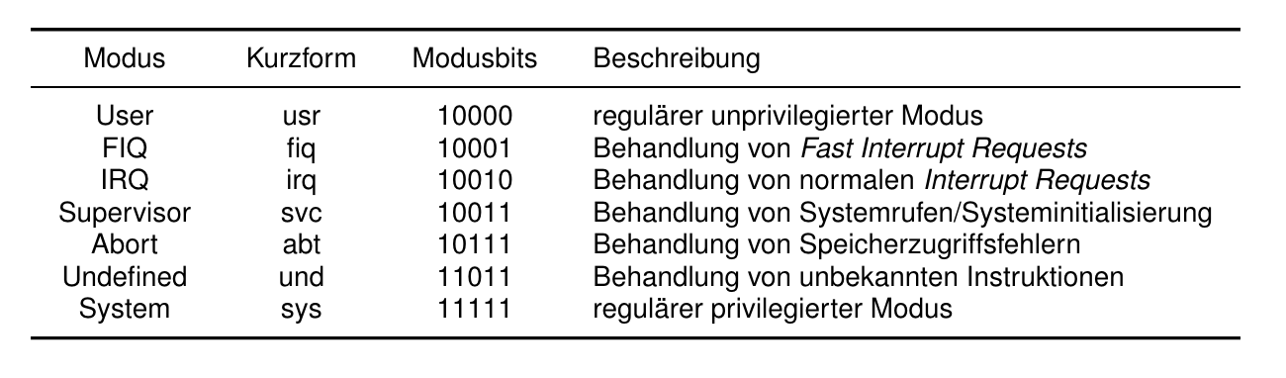
Aufgabe 1.5 Lösung - Prozessmodi
Beispielhaft alle (relevanten) Modi auf einem ARM7-Prozessor

Slide 12
Aufgabe 1.5 - Prozessmodi
Worin unterscheiden sich nicht privilegierte und privilegierte Modi (Rechte und Anwendung)? Nennen Sie 3 Unterschiede.

Slide 13
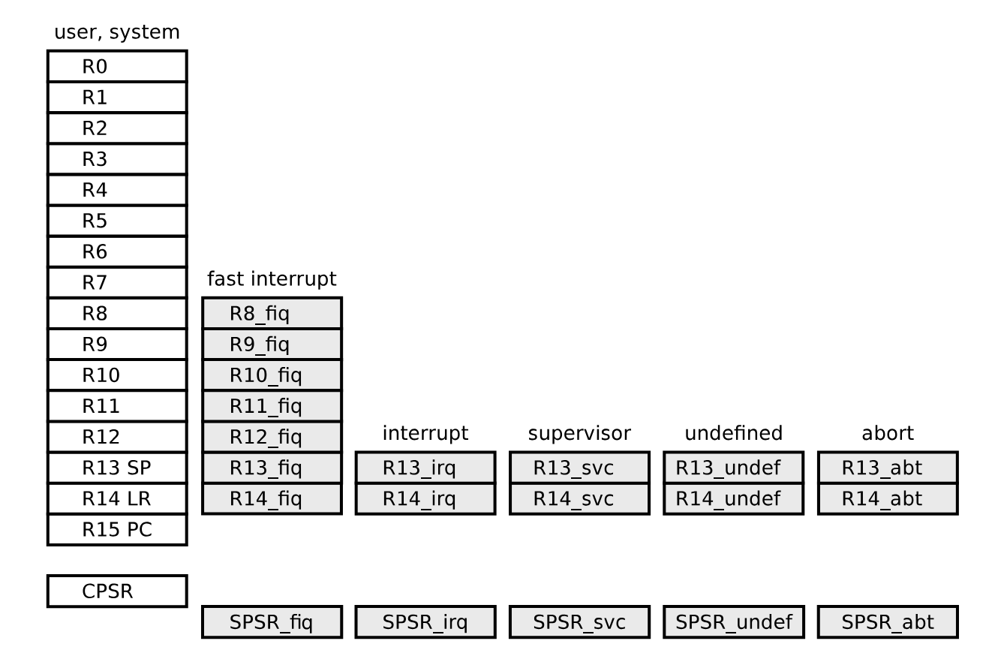
Aufgabe 1.5 Lösung - Prozessmodi
Beispielhaft alle (relevanten) Register auf einem ARM7-Prozessor

Slide 14
Aufgabe 1.5 - Prozessmodi
Wie wird zwischen privilegierten und nicht privilegierten Modus gewechselt? Nennen Sie drei Beispiele zum Wechseln in einen privilegierten Modus und ein Beispiel zum Wechseln in den unprivilegierten Modus.

Slide 15
Aufgabe 1.6 - Interrupts
Was ist ein Hardware-Interrupt? Wie reagiert das Betriebssystem und der Prozessor auf einen Hardware Interrupt?

Slide 16
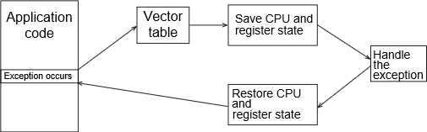
Aufgabe 1.6 Lösung - Interrupts

Slide 17
Aufgabe 1.6 - Interrupts
Wie erkennt der Prozessor, dass ein Hardware-Interrupt vorliegt?
Nennen Sie zwei Beispiele, wie Hardware-Interrupts entstehen können

Slide 18
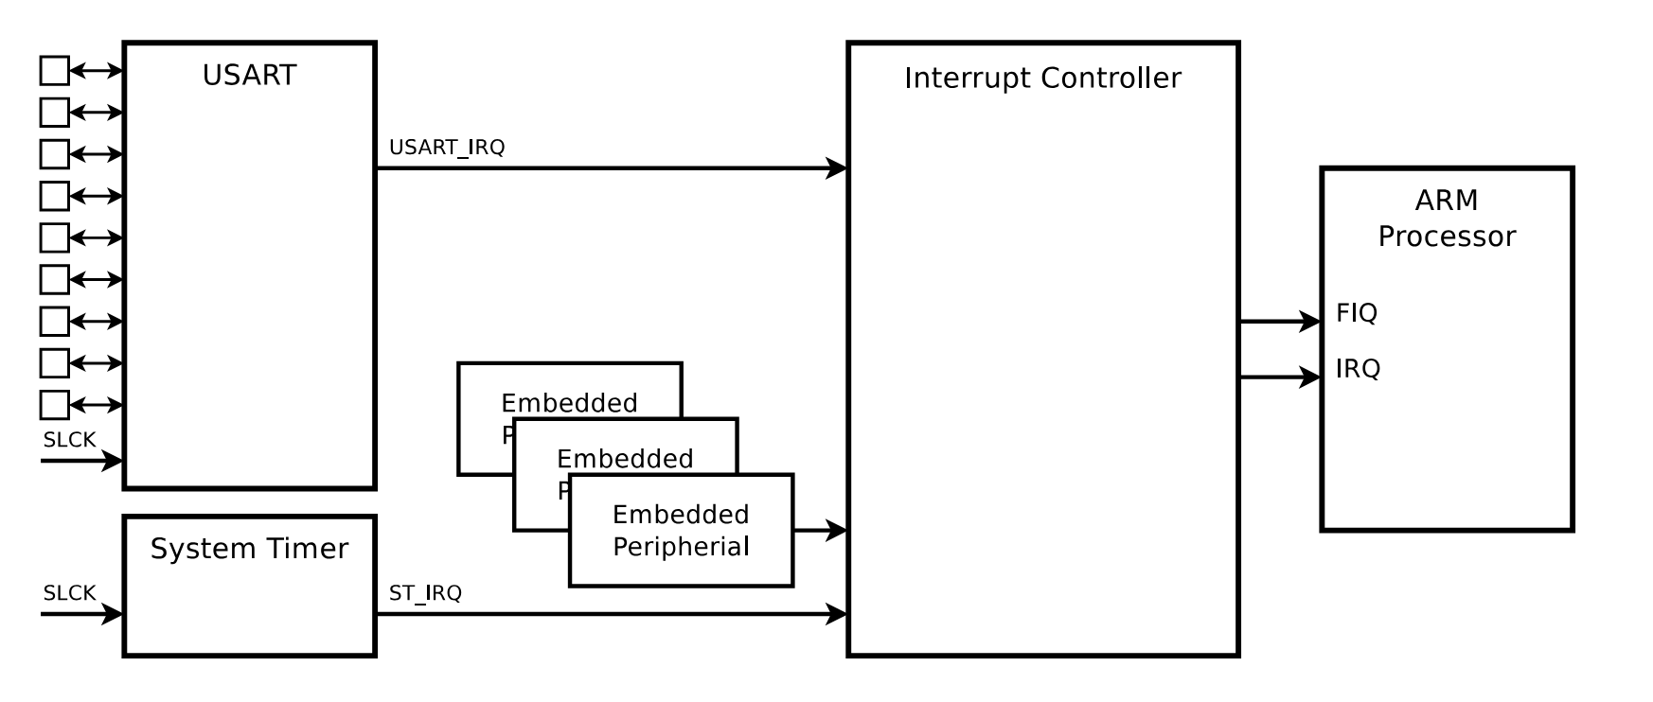
Aufgabe 1.6 Lösung - Interrupts

Slide 19
Aufgabe 1.6 - Interrupts
Wie unterscheiden sich sequentielle Unterbrechungsbehandlung und geschachtelte Unterbrechungsbehandlung? Was passiert, wenn ein Interrupt eintritt, während noch ein vorheriger Interrupt behandelt wird?

Slide 20

Danke, für die Aufmerksamkeit! Bis nächste Woche!

